Slide 1
ESCUELA POLITÉCNICA DEL EJÉRCITO DEPARTAMENTO DE CIENCIAS ECONÓMICAS, ADMINISTRATIVAS Y DE COMERCIO “AUDITORÍA DE CUMPLIMIENTO TRIBUTARIO AL PERIODO FISCAL 2009 DE LA EMPRESA “CARVALECUADOR S.A.” UBICADA EN LA CUIDAD DE QUITO” CHRISTIAN ANDREE PANTOJA SÁNCHEZ Tesis presentada como requisito previo a la obtención del título de: INGENIERO EN FINANZAS, CONTADOR PÚBLICO-AUDITOR DIRECTOR: ECO. MANUEL TORRES CASTRO CODIRECTORA: ING. SUSANA RIOFRÍO Sangolquí, Febrero 2011

Slide 2
Objetivos Específicos
Objetivo General
Introducción
Evaluar el control interno
Problema
Nuevas Estrategias
Gobierno Central-PGE
Recaudación efectiva
Cultura Tributaria-Aporte justo al desarrollo y Economía.
SRI-Auditorías Cumplimiento – Sanciones.
P.N. y Sociedades-Esquematizar riesgos y contingentes tributarios en términos económicos.
CarvalEcuador S.A. recibió notificaciones de inconsistencias de información SRI.
Gerencia desea determinar anticipadamente cualquier posible contingencia ante la Administración Tributaria.
Desembolso de altas sumas de dinero por actos de determinación tributaria.
Examinar mediante Auditoría si CarvalEcuador S.A. cumplió o no con todas las obligaciones tributarias del periodo fiscal 2009 y esquematizar los posibles riesgos y contingentes tributarios de la empresa medidos en términos económicos.
Determinar puntos críticos y mejoras
Comparar la información contable con declaraciones y anexos.
Plantear recomendaciones a la Gerencia
Aplicar procedimientos de Auditoría para evitar notificaciones futuras.

Slide 3
CAPÍTULO 1
Aspectos Generales
CAPÍTULO 2
Direccionamiento Estratégico
CAPÍTULO 3
Análisis Situacional
CAPÍTULO 4
Auditoría de Cumplimiento Tributario
CAPÍTULO 5
Ejercicio Práctico
CAPÍTULO 6
Conclusiones y Recomendaciones

Slide 4
Capítulo 1 – Aspectos Generales
Nace como empresa Familiar en Colombia 1960, Avícola C.V.
1980 Representar empresas extranjeras (farmacéutica - Animed)
Sede en Cali, 4 sucursales y proyección internacional.
GRUPO CARVAL es: CARVAL, Laboratorios La Santé, La Santé Vital, Laboratorio Animed y Procoval.
Es una Sociedad Anónima con capital de US$ 21,585.00, cuyos socios son Vallecilla B. y Vallecilla M. CÍA. S.C.A. CARVAL De Colombia con el 98% de las acciones y Laboratorios La Santé con el 2%.
14 de febrero constituida mediante escritura pública e inscrita en el Registro Mercantil el 23 de marzo 2001.
Estructural
Funcional
Personal
Reseña Histórica
Base Legal
Organigramas

Slide 5
Capítulo 1 – Aspectos Generales – Sede, Sucursales, Proyección Internacional.
SEDE
Cali
OTROS PAÍSES
Distribuidores en el resto de Latinoamérica.
Argentina
Bucaramanga
Bogotá
Medellín
Barranquilla
SUCURSALES
Ecuador
República Dominicana
Venezuela

Slide 6
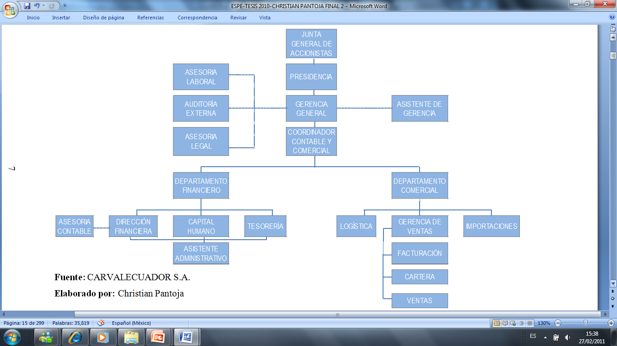
Capítulo 1 – Aspectos Generales – Organigrama Estructural

Slide 7
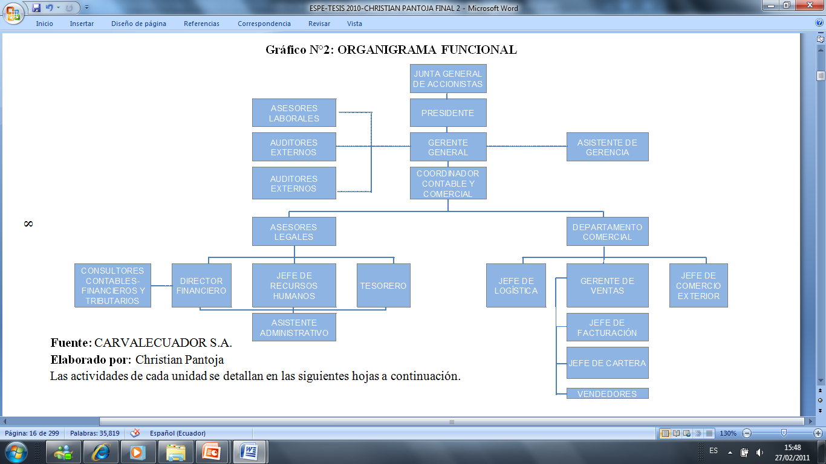
Capítulo 1 – Aspectos Generales – Organigrama Funcional

Slide 8
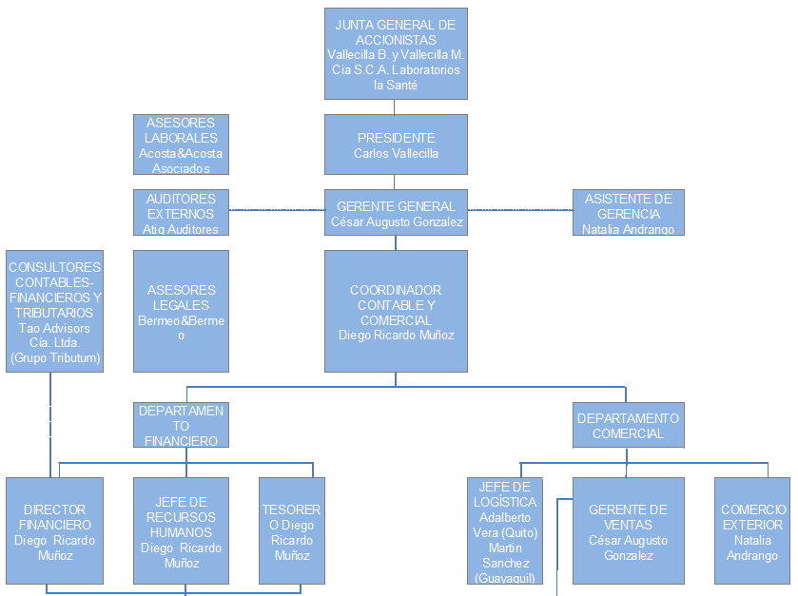
Capítulo 1 – Aspectos Generales – Organigrama Personal

Slide 9
Capítulo 2 – Direccionamiento Estratégico
Misión
Principios y Valores
Visión
Objetivos
Estrategias
FODA

Slide 10
Capítulo 2 – Direccionamiento Estratégico – Misión, Visión, Objetivos
Misión.- Satisfacer las necesidades del sector de salud y nutrición animal en el ámbito nacional, mediante la comercialización de farmacéuticos veterinarios, biológicos y aditivos, manteniendo nuevas tecnologías.
Consolidando el liderazgo en el mercado, generando utilidades que garanticen su crecimiento y vocación de servicio, contando con el más valioso recurso humano, proporcionando bienestar integral.
Visión.- En el 2015 CARVALECUADOR S.A. será una empresa líder del sector pecuario en Ecuador, consolidando su crecimiento, con base en su vocación de servicio, y el talento de sus colaboradores.
Objetivos:
* Brindar excelencia en el servicio a sus clientes internos y externos mediante procesos basados en el mejoramiento continuo y la fidelización de sus clientes.
* Posesionar a la compañía a nivel nacional por medio de estrategias de mercado basadas en precios accesibles, productos de calidad, canales de distribución estratégicos y excelente atención.
* Brindar asistencia técnica profesional suficiente en cada una de nuestras líneas, de manera que permitan optimizar recursos a nuestros clientes, ofreciendo siempre valor agregado que caracteriza a nuestros productos y servicios.

Slide 11
Capítulo 2 – Direccionamiento Estratégico – Estrategias, FODA, Principios y Valores
Empresarial: ISO 9001 versión 2008 (buenas prácticas de administración )
Mercadotecnia: Ferias, congresos y conferencias. Maquinaria para la vacunación y su respectivo mantenimiento.
Distribución: Transporte y personal privado, Bodegas en Guayaquil.
Comunicación Interna y Externa: Comunicación e información oportuna, alineados con los objetivos y estrategias ; Página Web y Catalogo de presentación.
Fortalezas.- Exclusividad distribución de Marca, Asesoría permanente Carval Colombia y Merial.
Oportunidades.- Alto consumo nacional de carnes y productos derivados de ganado avícola, vacuno, porcino, etc.
Debilidades.- Poca flexibilidad en estrategias comerciales (precio, promoción), Restricción de venta a ciertos clientes de PRONACA , Falta personal operativo en delegación de funciones
Amenazas.- Conflictos con Colombia, programa "PRIMERO LO NUESTRO“ restricciones a las importaciones, variable política fiscal (Impuesto a la salida de divisas), nuevas enfermedades virales.
Satisfacción del cliente Honestidad
Lealtad y mejoramiento continuo Compromiso
Responsabilidad y eficiencia Respeto
Innovar continuamente Igualdad
Servicio a la comunidad Perseverancia y Disciplina
Liderazgo en todos los niveles

Slide 12
Capítulo 3 – Análisis Situacional
Análisis Situacional
Análisis Externo
Influencias
Macro-ambientales
Influencias
Micro-ambientales
Proceso
Contable-Tributario y financiero
Político
Económico
Tecnológico
Legal
Clientes
Proveedor
Competencia
Social

Slide 13
Capítulo 3 – Análisis Situacional – Macro Ambiente
Influencias
Macro-ambientales
Político
Económico
Tecnológico
Legal
PIB 2009 +24 millones (Agricultura, ganadería, silvicultura, caza y pesca subió un 8.23% del 2008 al 2009)
Inflación acumulada a diciembre 2009 4.31%, a diciembre 2008 fue 8.83%
Tasas de interés, activa 9.19%, pasiva 5.22%; tendencia a la baja.
Windows 2007
Microsoft Office
SAP
Organismos de Control
Códigos y Leyes
Posible cierre de negocios con Colombia
Campaña “Primero Ecuador” Restricciones a la importaciones; ISD
Social
Desempleo, fluctuó entre 9.15% y 9.26% (Dic 9.19%)
PEA 4,445,000.00 personas. (70% desempleado según datos del IESS)

Slide 14
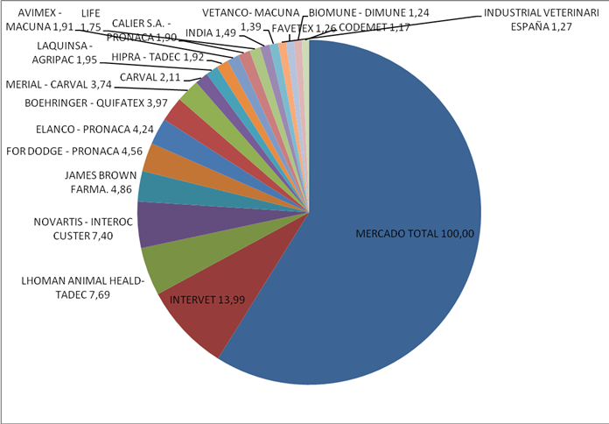
Capítulo 3 – Análisis Situacional – Micro Ambiente
Influencias
Micro-ambientales
Clientes
(Total Ventas
US$ 3,174,383.85)
Proveedor
(Total Importaciones
US$ 2,332,884.12)
Competencia
Mercado total (100)
Intervet (13.99)
Lhoman Animal Heald (7.69)
Novartis (7.40)
James Bronw Farma (4.86)
Pronaca For Dodge (4.56)
Pronaca Elanco (4.24)

Slide 15
Capítulo 3 – Análisis Situacional – Proceso Contable-Tributario
Recepción y Validación de documentos contables
Registro contable (provisión) y emisión de comprobantes de retención
Emisión de cheques y transferencias
Emisión de facturas y notas de crédito
Ingreso de Registros y Cobranzas
Elaboración de rol general de pagos
Conciliación y ajustes contables de cierre de mes
Declaración y pago de impuestos
Elaboración y envío de Anexos
Pago de impuestos complementarios y municipales

Slide 16
Capítulo 4 – Auditoría Tributaria
Auditoría de Cumplimiento Tributario
Obligaciones con la Administración Tributaria
Fases de la Auditoría

Slide 17
Capítulo 4 – Auditoría Tributaria – Obligaciones A.T.
Obligaciones con la Administración Tributaria
Cumplimiento Tributario
Formales y/o Complementarias
Tributos
Anexos
REOC
RDEP
Renta
IVA
ISD
Matriculación Vehicular
ICE
ATS
OPRE
GP
Informes
Cumplimiento Tributario
Precios de transferencia

Slide 18
Capítulo 4 – Auditoría Tributaria – Fases de la Auditoría
Fases de la Auditoría
Planificación
Ejecución
Preliminar
Programa de Auditoría
Evaluación del C.I.
Aplicación de Procedimientos y Técnicas de Auditoría
Papeles de Trabajo
Hojas de Hallazgo
Comunicación de Resultados
Específica
Carta informe de Planificación Preliminar.
Carta informe de planificación específica.
Actividades, procedimientos a realizarse, tiempos y responsables.
Medición del nivel de confianza, riesgo de auditoría.
Establecer técnicas a aplicar.
Aplicación de los procedimientos y técnicas de Auditoría.
Condición, Criterio, Causa, Efecto, Conclusión, Recomendación.
Informe confidencial a la Gerencia General.

Slide 19
Capítulo 5 – Auditoría Tributaria (Aplicación)
Programa de Auditoría
Evaluación del C.I.
Aplicación de Procedimientos y Técnicas de Auditoría
Papeles de Trabajo
Hojas de Hallazgo
Comunicación de Resultados
Ejecución
Planificación
Preliminar
Específica

Slide 20
Capítulo 5 – Auditoría Tributaria (Aplicación) - Ejecución
Recepción y Validación de documentos contables
Registro contable (provisión) y emisión de comprobantes de retención
Emisión de cheques y transferencias
Emisión de facturas y notas de crédito
Ingreso de Registros y Cobranzas
Elaboración de rol general de pagos
Declaración y Pago de impuestos
Pago de impuestos complementarios y municipales
Elaboración y envío de Anexos
Conciliación y ajustes contables de cierre de mes
Papel de Trabajo
Hoja de Hallazgo

Slide 21
Capítulo 5 – Auditoría Tributaria (Aplicación) – Ejecución - Hallazgo Proceso 5 Ingresos Cobranzas
Aplicación Condición
Comparar los comprobantes de retención recibidos con registros contables, declaraciones y anexos (si aplica)
De la revisión realizada pudimos confirmar que el 95.6% del total (US$ 8,146.25) se encuentran respaldados por Comprobantes de Retención válidos, conforme manda la normativa tributaria; 4.41% no lo está (US$ 358.85)
Base Legal
(Criterio)
RALORTI
Art. 135.- Crédito tributario por retenciones en la fuente
Art. 98.- Sustento del crédito tributario (por retenciones)
Art. 41.- Archivo mínimo de 7 años
RCVR
Art. 39.- Requisitos pre impresos
Art. 40.- Requisitos de llenado
Efecto
En el caso de una revisión por parte de la Administración Tributaria, puede observar una falta reglamentaria(1) y determinar el recalculo del IR, con los respectivos intereses más el recargo del 20% como multa (2).
C.T.
(1) Art. 315.- Clases de Infracciones
Art. Innumerado a continuación del 351.- Sanciones por Faltas Reglamentarias (US$30-US$1000)
(2) Art. 90.- Determinación por el sujeto Activo.

Slide 22
Capítulo 5 – Auditoría Tributaria (Aplicación) – Ejecución - Hallazgo Proceso 6 ELABORACIÓN DEL ROL GENERAL DE PAGOS
Aplicación Condición
Comparar Base Imponible reportado en formulario 103 (casillero 302) con Anexo Rdep.
Base Legal
(Criterio)
RALORTI
Art. 272.- Inconsistencias en declaraciones y anexos de información
Efecto
La Administración Tributaria Podrá observar las inconsistencias de información, y en el caso de NO justificarlas o rectificarlas, el contribuyente será sancionado de acuerdo al código tributario.
C.T.
(1) Art. 315.- Clases de Infracciones
Art. Innumerado a continuación del 351.- Sanciones por Faltas Reglamentarias (US$30-US$1000)
Resolución NAC-DGER2006-0791
Anexo de Retenciones en la fuente por relación de dependencia (RDEP)
Total Roles (Nómina y Comisiones) más Utilidades y Bonos Extraordinarios |  |  |  | 263,620.47
Total Reportado en Formulario 103 |  |  |  | 263,620.47
Total Reportado en el Anexo RDEP por nómina y utilidades |  |  |  | 204,345.02
 |  |  | Diferencia | 59,275.45

Slide 23
Capítulo 5 – Auditoría Tributaria (Aplicación) – Ejecución - Hallazgo Proceso 10 CONCILIACIÓN Y AJUSTES CONTABLES DE CIERRE
Aplicación Condición
Revisión de transacciones del exterior y relacionadas.
Se observa que se ha realizado un total de transacciones con su relacionada de Colombia por un monto total de US$ 1,234,319.53; No se consideró el crédito renegociado con Helm Bank Panamá (US$ 520,000) e interés (US$ 31,689.33)
Base Legal
(Criterio)
Se debió presentar el anexo OPRE del año 2009.
Carval de Colombia SCA US$ 1.234.319,
US$ 520.000 Crédito con Helm Bank (Panamá),
intereses de US$ 31.689,
Suman un total de US$ 1.786.008, que superan al 50% de la ventas de CarvalEcuador en 2009 ( US 3.177.745).
LORTI
Sección Segunda “De los Precios de Transferencia” Art. 5.- <3 millones o entre 1 a 3 millones>total ventas.; 5< Informe adicionalmente.
Art. (..) a continuación del 4.- Partes Relacionadas.
Efecto
La falta de presentación o con errores, podrá ser sancionada por la propia Administración Tributaria con multa de hasta US$ 15.000.
LORTI, Art. innumerado posterior al Art. 22

Slide 24
Capítulo 5 – Auditoría Tributaria (Aplicación) – Ejecución - Hallazgo Proceso 10 CONCILIACIÓN Y AJUSTES CONTABLES DE CIERRE
Aplicación Condición
Revisión de transacciones del exterior y relacionadas.
Del crédito renegociado con Helm Bank Panamá (US$ 520,000), se ha realizado pago de intereses por US$ 31,689.33, mismos que no se han efectuado retenciones en la fuente.
Base Legal
(Criterio)
Se debió efectuar la retención del 25% sobre el interés devengado al momento del pago.
LORTI
Art. 30.- Deducción por pagos al exterior… son deducibles siempre que se haya efectuado la correspondiente retención en la fuente..
Art. 30.-(II) Intereses por créditos del exterior
Efecto
No deducibilidad de los pagos efectuados por concepto de intereses.
En el caso de una determinación tributaria, se deberá pagar los montos que se debían retener, más los respectivos intereses y recargo del 20%.
C.T.
Art. 349.- Sanciones por Contravenciones (US$30-US$1500)
Art. 90.- Determinación por el sujeto Activo.

Slide 25
Capítulo 6 – Conclusiones
El trabajo desarrollado, constituirá un modelo de Auditoría de Cumplimiento Tributario favorable para los estudiantes de la ESPE y toda persona interesada en la investigación relacionada a Obligaciones tributarias del sector privado.
La falta de asesoría tributaria especializada, ha derivado en inconsistencias de información e inobservancia de normas a aplicar en procedimientos contables-tributarios específicos.
Al finalizar el examen de auditoría, se logró cumplir con los objetivos establecidos por el equipo auditor, esquematizando los posibles riesgos y contingentes tributarios medidos en términos económicos para futuras decisiones de la administración de CarvalEcuador S.A.
En la medida de la aplicación de nuestras sugerencias, CarvalEcuador S.A. disminuirá notablemente y eliminará la probabilidad de notificaciones y determinaciones futuras por parte de la Administración Tributaria.
CarvalEcuador S.A. tiene buenos procedimientos de control interno, en este sentido ha cumplido con las obligaciones tributarias, en la medida de la complejidad de las transacciones realizadas.
La mejor forma de pagar menos impuestos, es llevándolos al “pie de la letra” de la normativa de los mismos.

Slide 26
Capítulo 6 – Recomendaciones
Para una correcta aplicación de una Auditoría de cumplimiento tributario, es indispensable un conocimiento especializado en la normativa tributaria vigente a la fecha del estudio y vigente
Realizar una evaluación continua a los controles internos de la Empresa y las medidas correctivas implantadas en los procesos, con el objeto de una mejora continua y actualización en base a los cambios del entorno.
En la medida de la complejidad y materialidad de las transacciones que se realicen, consultar con firmas especializadas en tributación, tanto para transacciones locales, como con el exterior.
El correcto uso de herramientas informáticas como Microsoft Excel, permiten trabajar con grandes bases de datos en menor tiempo y con notable disminución de errores de cálculo.
Para efectuar los respectivos procedimientos de Auditoría, trabajar con mayores contables digitales, archivos .XML de las declaraciones y anexos presentados ante la Administración Tributaria.

Slide 27
GRACIAS!

